Slide 1
Qualificação da atenção à saúde bucal em crianças de zero a seis anos na ESF Esperança em Panambi - RS
Universidade Aberta do SUS – UNASUS
Universidade Federal de Pelotas
Especialização em Saúde da Família
Modalidade a Distância
CRISTIANE PICCOLI DIDONE
Orientadora: Ariane da Cruz Guedes
Pelotas - 2013

Slide 2
INTRODUÇÃO
A intervenção desenvolvida na UBS que atuo foi saúde bucal de crianças de zero a seis anos.
Doenças que acometem a cavidade oral, como cárie e os problemas periodontais podem influir no desenvolvimento da criança e na sua participação em atividades importantes da vida (AMERICAN ACADEMY OF PEDIATRIC DENTISTRY, 1995-1996).
Quase 27% das crianças de 18 a 36 meses apresentam pelo menos um dente decíduo com cárie (BRASIL, 2008).
Assim, a criança merece uma atenção especial desde os primeiros anos de vida, pois é nessa idade que se estabelece a base para a saúde futura do indivíduo.

Slide 3
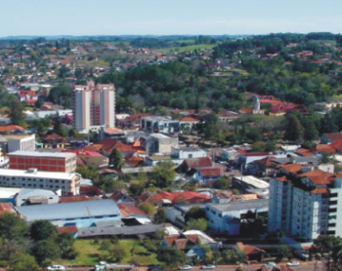
INTRODUÇÃO
O município de Panambi situa-se na região noroeste do estado do Rio Grande do Sul.
38.058 habitantes (IBGE, 2010).
Gestão da saúde é plena.
12 UBS com ESF (Com saúde bucal).
Centro de especialidades, uma equipe do NASF, centro de especialidades odontológicas e a Sociedade Hospital Panambi.
Fonte: Grupo Fockink, 2013

Slide 4
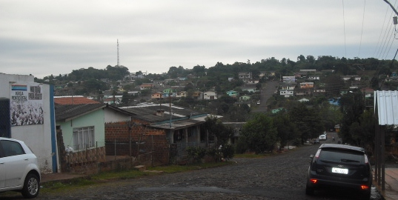
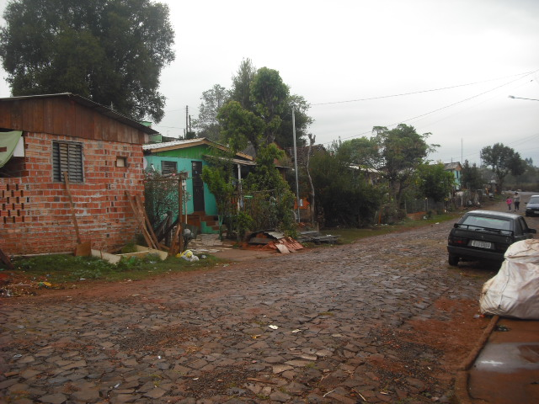
INTRODUÇÃO
Na ESF Esperança a população é urbana.
Estado de extrema vulnerabilidade social.
800 famílias, totalizando 2800 usuários, divididos em quatro micro-áreas.
Fonte: Cristiane Piccoli Didone, 2013

Slide 5
INTRODUÇÃO
Antes da intervenção, somente eram atendidas as crianças que procuravam o serviço por livre demanda.
O serviço não adotava nenhum protocolo e registro específico.
Não eram realizadas atividades em educação em saúde bucal.
Falta de comprometimento dos pais.

Slide 6
OBJETIVOS
Objetivo geral:
Qualificar a atenção à saúde bucal em crianças em idade pré-escolar (de zero a seis anos de idade) na Unidade de Saúde Esperança, no município de Panambi – RS.

Slide 7
OBJETIVOS E METAS
Ampliar a cobertura de saúde bucal de crianças de zero a seis anos.
Metas:
Ampliar a cobertura de primeira consulta odontológica para 60% das crianças.
Melhorar a adesão ao atendimento em saúde bucal de crianças de zero a seis anos.
Meta:
Fazer busca ativa de 80% das crianças faltosas às consultas.

Slide 8
OBJETIVOS E METAS
Melhorar a qualidade do atendimento em saúde bucal da criança de zero a seis anos.
Metas:
Fazer capacitação de 100% dos profissionais da equipe ESF Esperança para o atendimento integral em saúde da criança.
Realizar exame bucal adequado em 80% das crianças cadastradas.
Concluir tratamento odontológico de 40% das crianças.

Slide 9
OBJETIVOS E METAS
Melhorar registros das informações sobre saúde bucal da criança de zero a seis anos.
Meta:
Manter registro atualizado, em planilha e/ou prontuário de 100% das crianças cadastradas.
Mapear as crianças de zero a seis anos da área de abrangência com risco para problemas de saúde bucal.
Meta:
Identificar e acompanhar 60% das crianças com acúmulo de fatores de risco em saúde bucal, bem como garantir exame de rastreamento de cárie.

Slide 10
OBJETIVOS E METAS
Promover à saúde bucal das crianças de zero a seis anos.
Metas:
Dar orientações sobre higiene bucal, etiologia e prevenção da cárie e orientações nutricionais para 60% responsáveis das crianças e para 60% das crianças.
Ofertas ações educativas e preventivas a 60% das crianças.

Slide 11
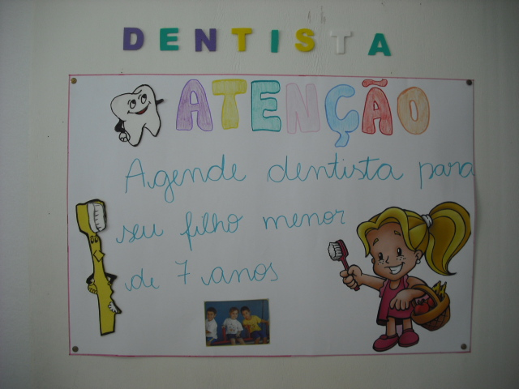
METODOLOGIA
População alvo da intervenção:
Foi realizada uma intervenção sobre 121 crianças de zero a seis anos na ESF Esperança, no município de Panambi-RS.
Cadastramento e agendamento para consulta odontológica.
Cartaz informativo.
Fonte: Cristiane Piccoli Didone, 2012

Slide 12
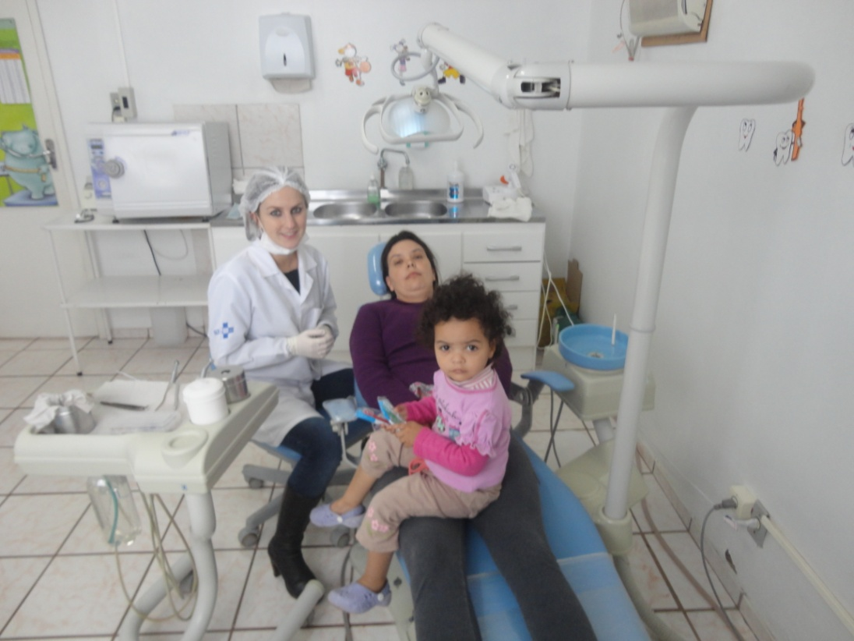
METODOLOGIA
Capacitação da equipe do ESF Esperança, durante as reuniões de equipe.
Elaboração da ficha espelho específica para a intervenção e planilha para coleta de dados.
Fonte: Cristiane Piccoli Didone, 2012
Primeiras consultas odontológicas as crianças de zero a seis anos:
Fonte: Cristiane Piccoli Didone, 2012

Slide 13
METODOLOGIA
Monitoramento do número de crianças cadastradas /proporção de crianças que tiveram acesso a atendimento odontológico, mensalmente.
Registro das crianças faltosas.
Visitas às crianças faltosas pelas agentes de saúde e agendamento de um novo horário.
Atendimento de casos de urgência e agendamento dos demais.

Slide 14
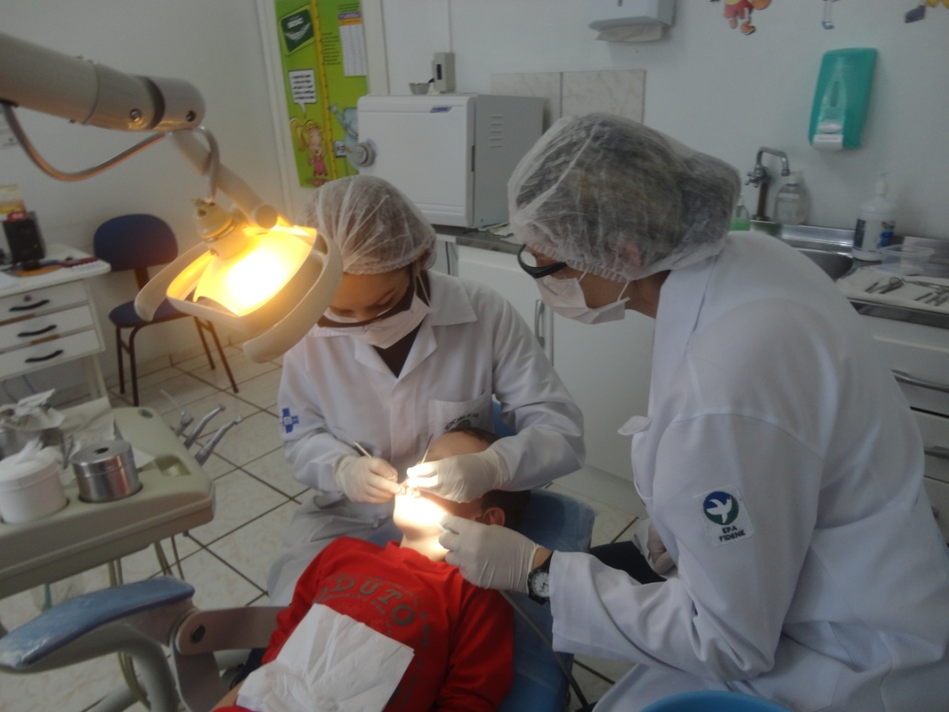
METODOLOGIA
Exame bucal adequado das crianças.
Consultas de tratamento odontológico para as crianças.
Fonte: Cristiane Piccoli Didone, 2012
Fonte: Cristiane Piccoli Didone, 2012

Slide 15
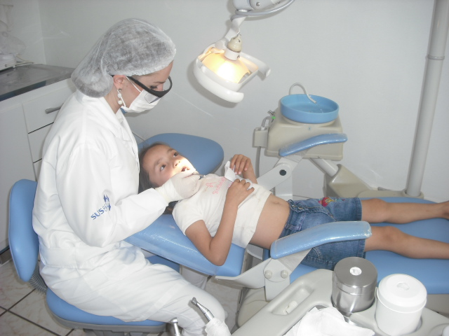
METODOLOGIA
Priorização de agendamento para as crianças identificadas como alto risco.
Visitas domiciliares às famílias das crianças identificadas com alto risco.
Fonte: Cristiane Piccoli Didone, 2012

Slide 16
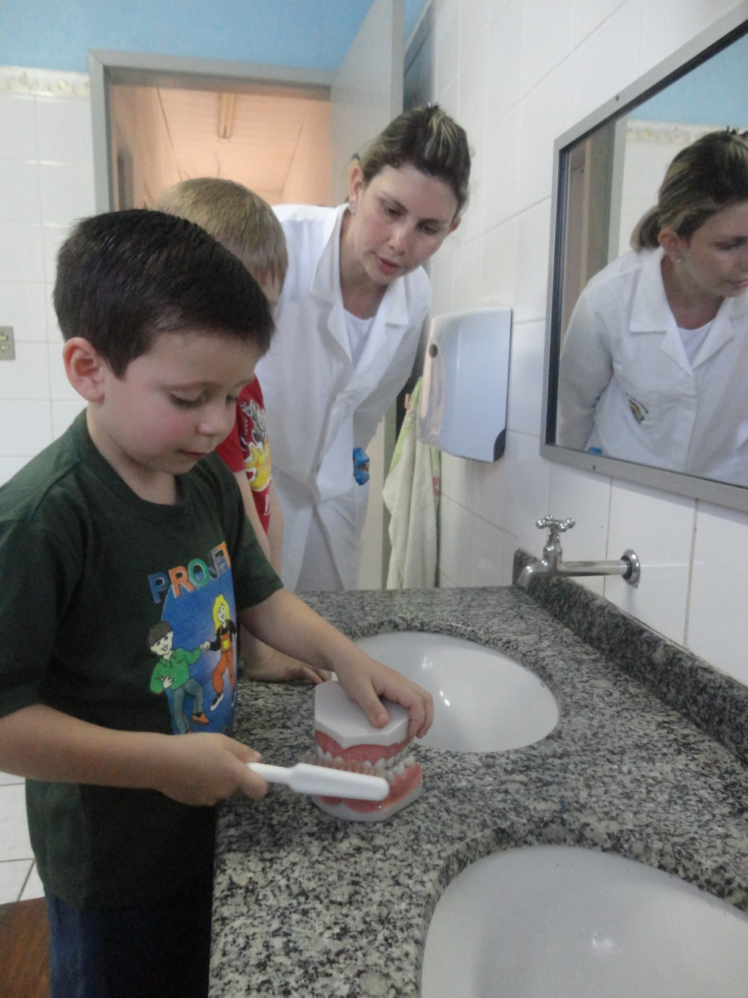
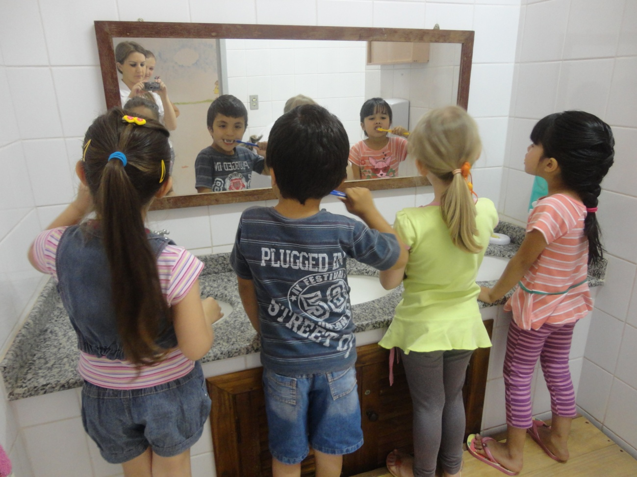
METODOLOGIA
Atividades mensais educativas e preventivas coletivas na creche.
Fonte: Cristiane Piccoli Didone, 2012

Slide 17
RESULTADOS
Percentual de primeira consulta odontológica:

Slide 18
RESULTADOS
Busca ativa de 100% das crianças faltosas às consultas.
Capacitação de 100% dos profissionais da equipe ESF.

Slide 19
RESULTADOS
Percentual de crianças que receberam exame bucal adequado.

Slide 20
RESULTADOS
Percentual de crianças com tratamento odontológico concluído

Slide 21
RESULTADOS
Percentual de crianças com avaliação de risco em dia.

Slide 22
RESULTADOS
Crianças com orientação nutricional e sobre higiene bucal

Slide 23
RESULTADOS
Percentual de crianças que receberam atividades educativas preventivas

Slide 24
RESULTADOS
Aspectos qualitativos:
Boa adesão das famílias cadastradas ao programa;
Ponto negativo: captamos somente as crianças cadastradas no programa no leite;
Dificuldade nas visitas domiciliares;
Atividades educativas e preventivas ficaram restringidas à creche.

Slide 25
DISCUSSÃO
A intervenção propiciou a ampliação da atenção à saúde bucal de zero a seis anos;
A melhoria dos registros;
A qualificação da atenção do atendimento odontológico desta faixa etária.

Slide 26
DISCUSSÃO
Destacou-se o mapeamento das crianças com alto risco para problemas bucais, bem como a promoção a saúde bucal, com atividades educativas e preventivas, realizadas na creche.
Importante a parceria formada com os professores.
Esta atividade promoveu o trabalho integrado de toda a equipe.

Slide 27
DISCUSSÃO
As atribuições da equipe foram revistas, assim os membros da equipe passaram a ver a criança como um todo.
O exame da cavidade bucal das crianças deve ser uma atividade de rotina. Assim, médicos, enfermeiros e outros profissionais, ao observarem a presença de lesões nos dentes ou tecidos moles bucais, durante os exames, podem fazer o encaminhamento formal para o serviço odontológico (BRASIL, 2008).

Slide 28
DISCUSSÃO
O impacto da intervenção já começou a ser percebido pela comunidade.
Satisfação com a priorização do atendimento.
Apesar da ampliação da cobertura, ainda temos muitas crianças sem cobertura.
Como a intervenção será incorporada a rotina do serviço, teremos condições de superar as dificuldades encontradas.

Slide 29
DISCUSSÃO
Buscar atingir todas as crianças, aquelas que não frequentam a unidade.
Auxílio das agentes de saúde
Priorização de ações educativas voltadas a esse público na atenção primária à saúde (centro comunitário);
Resolver questão do transporte para visita domiciliar com a gestão;
Palestra com grupo de pais;
Aquisição de um escovódramo.

Slide 30
REFLEXÃO CRÍTICA
Enorme gratificação em realizar a intervenção da ação programática.
Qualificação da prática clínica.
Ver o usuário como um todo, não somente uma boca, mas sim alguém inserido em um determinado meio social, com suas peculiaridades e dificuldades.
Importância do trabalho em equipe.

Slide 31
REFLEXÃO CRÍTICA
Planejamento e avaliação das ações.
Através da análise situacional, percebemos que muitas ações realizadas não eram adequadamente planejadas e avaliadas, sem um adequado registro.
Pretendemos a partir desta intervenção, aprimorar as demais áreas, como pré-natal e puerpério.

Slide 32
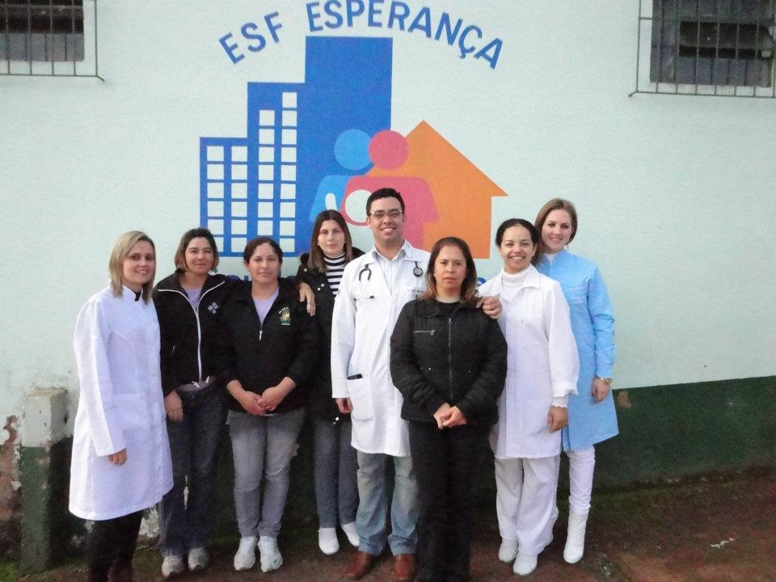
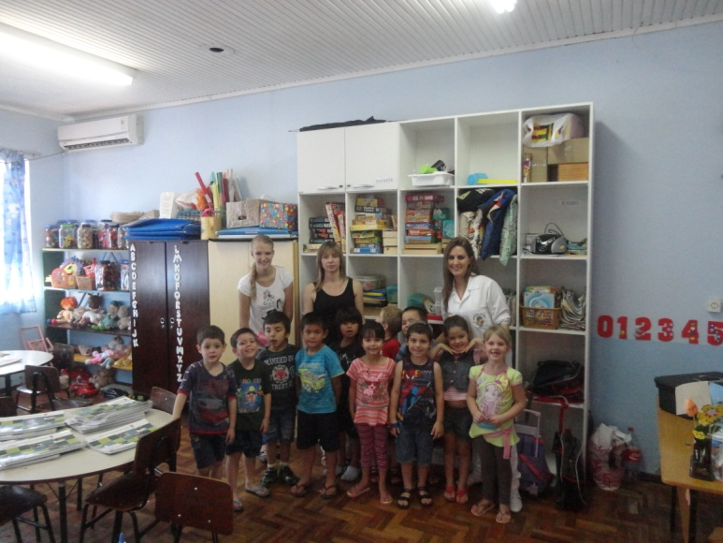
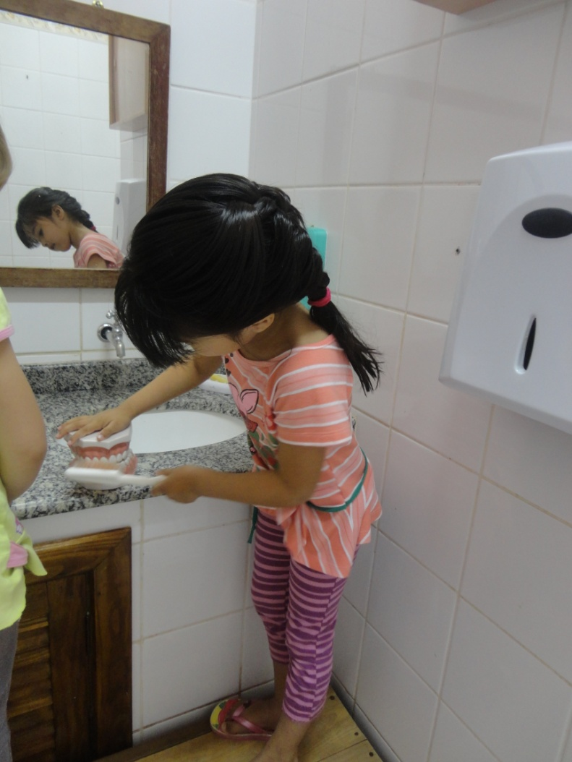
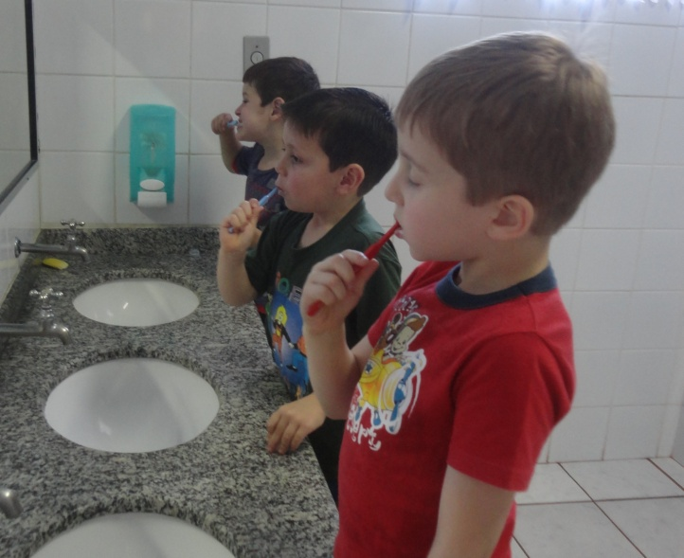
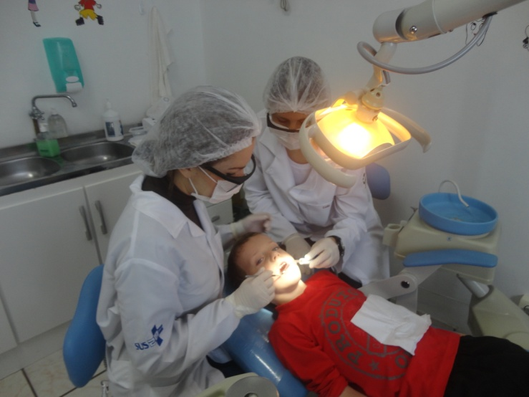
Obrigada pela atenção!

Slide 33
REFERÊNCIAS
AMERICAN ACADEMY OF PEDIATRIC DENTISTRY. Definition of dental neglect. Pediatr Dent, v.6, n.17, p.26, 1995-1996.
BRASIL. Ministério da Saúde. Caderno de atenção básica: Saúde Bucal. Secretaria de Atenção à Saúde. Departamento de Atenção Básica. Brasília, 2008.
COUTO, J.L. A motivação do paciente. Revista Gaucha Odontologia,Porto Alegre, v.40, n.2, p.143-55, mar./abr. 1992.
GRUPO FOCKING. Disponível em <http://www.fockink.ind.br/portal/abreModulo.aspx?mod=20&pag=167>. Acesso em maio, 2013, 10:20:30.
IBGE, Censo 2010. Disponível em: <http://www.ibge.gov.br/cidadesat/topwindow.htm?1>. Acesso em maio, 2013, 10:05:30.
RSS- 95. Recomendações para o uso de produtos fluorados no âmbito do SUS São Paulo, SES SP, 2000.

